Slide 1
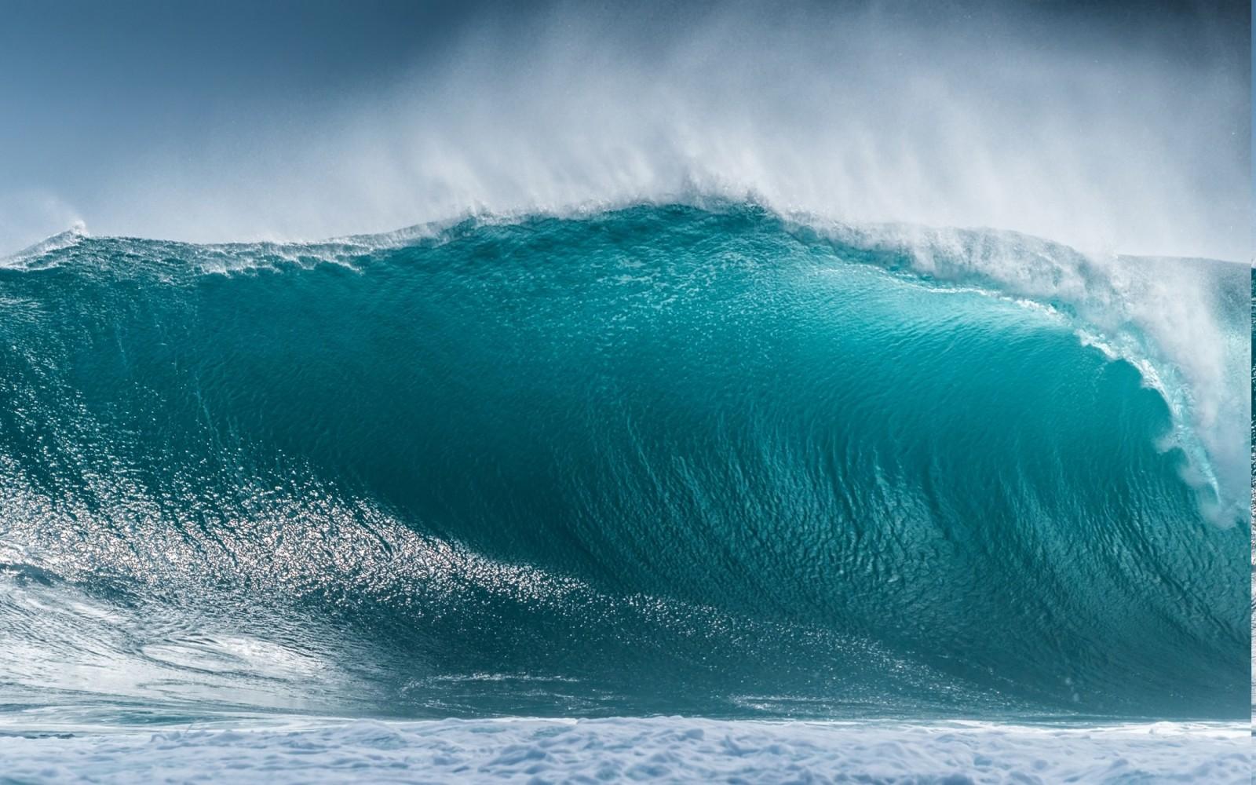
Hydrosféra
Vodní obal Země

Slide 2

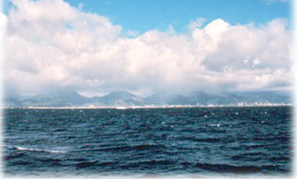
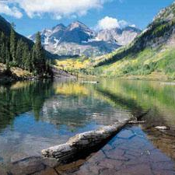
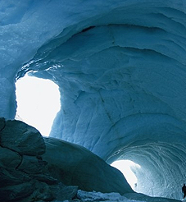
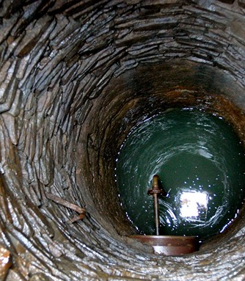
Moře/oceány
Ledovce
Jezera
VODA V RŮZNÝCH PODOBÁCH
Hydrosféra = vodní obal Země
Důležitá součást života
Veškerá voda na zemi
Podzemní / podpovrchová voda

Slide 3
OCEÁNY A MOŘE

Slide 4
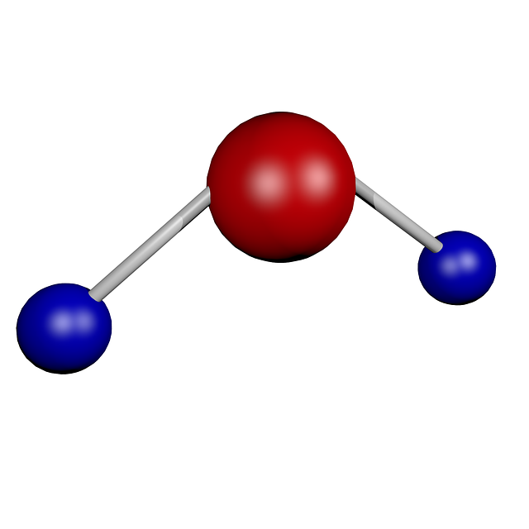
Charakteristika H₂O
C.
Skupenství vody
- pevné /ledovce/,
- kapalné /řeky/,
- plynné /mlha, mraky/
Zásoby vody na Zemi
- slaná voda 94 %
- sladká voda 6 %
B.
A.

Slide 5

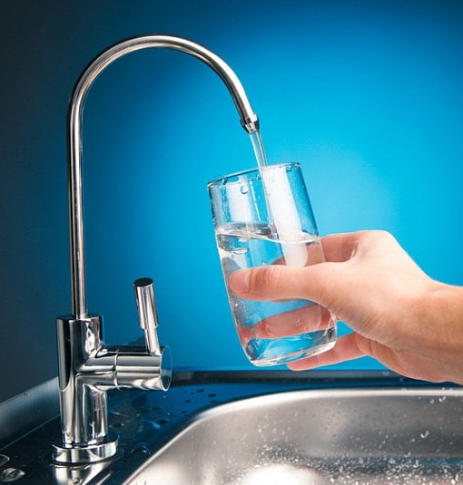
Proč je voda důležitá?
Bez vody není život, vývoj zde začal;
Každá živá hmota obsahuje vodu
přibližně naše tělo ze 70 % voda;
Lidé vždy zakládali města na řece;
Denní potřeba těla je asi 2 - 3 litry
bez vody člověk vydrží přibližně 5 dnů.
Funkce vody v organismu
- odplavuje škodlivé látky;
- zabraňuje přehřátí organismu;
- rozvádí živiny v těle (krev).

Slide 6
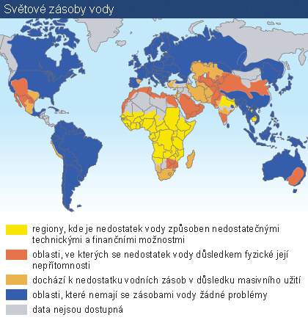
Problémy s vodou
20 % lidstva nemá přístup
k nezávadné vodě;
2,6 mld. lidí postrádá základní hygienické zázemí;
Ve 20. století zmizelo 50 % mokřadů, 21. století typické nedostatek vody;
3 miliony lidí ročně zemře na choroby způsobené kontaminovanou vodou
a špatnou hygienou (průjmy, malárie) z toho 90 % jsou
děti do 5 let.

Slide 7
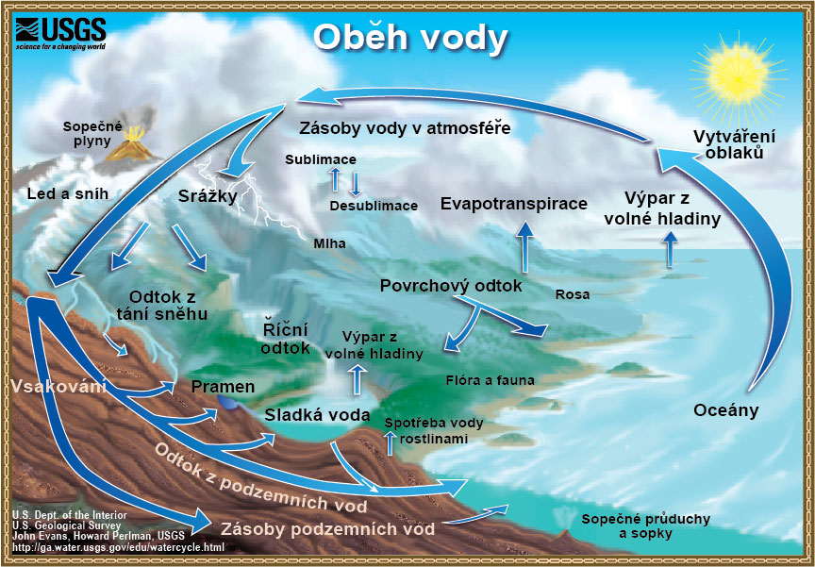
Oběh vody na Zemi
Hydrologický
cyklus
1. Velký oběh
(oceány x pevnina)
2. Malý oběh
(pevnina x pevnina)
Nezkreslená věda - voda

Slide 8
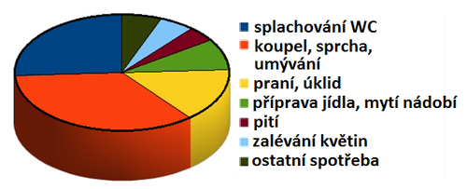
Osobní potřeba vody
Hygienické minimum
je 100 litrů/den
V ČR je spotřeba 120 l/den,
USA 300 l/den,
Afrika jen 10-20 l/den
Spotřeba vody
Při výrobě
1 kg oceli 200 l, 1 kg hovězího masa 13 000 l, 1 kg papíru 300 l
Domácnost
spláchnutí WC 12 l, koupel ve vaně 120 l, sprchování 70 l, mytí v myčce 20 l, praní v pračce 40-80 l, mytí roukou 3 l, mytí auta 200 l
plýtvání vodou: kapající kohoutek 4 l/h, netěsnící WC 80 l/h

Slide 9
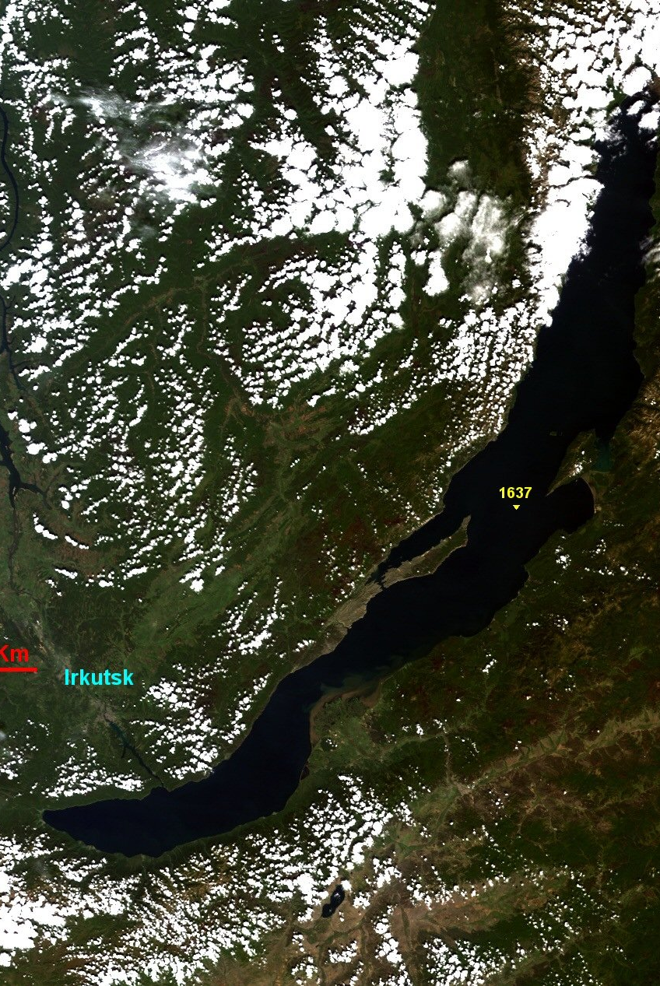
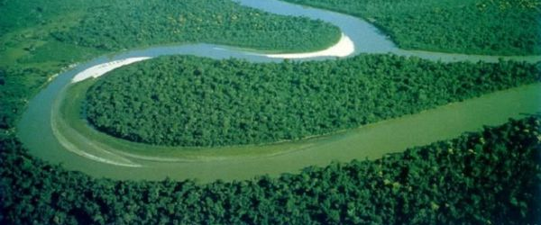
POVRCHOVÁ VODA
AMAZONKA – 7 025 km
Ledovce
Jezera
Řeky
BAJKAL – 1 637 m

Slide 10
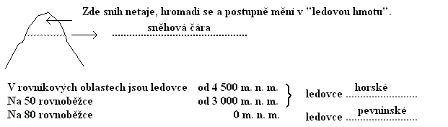
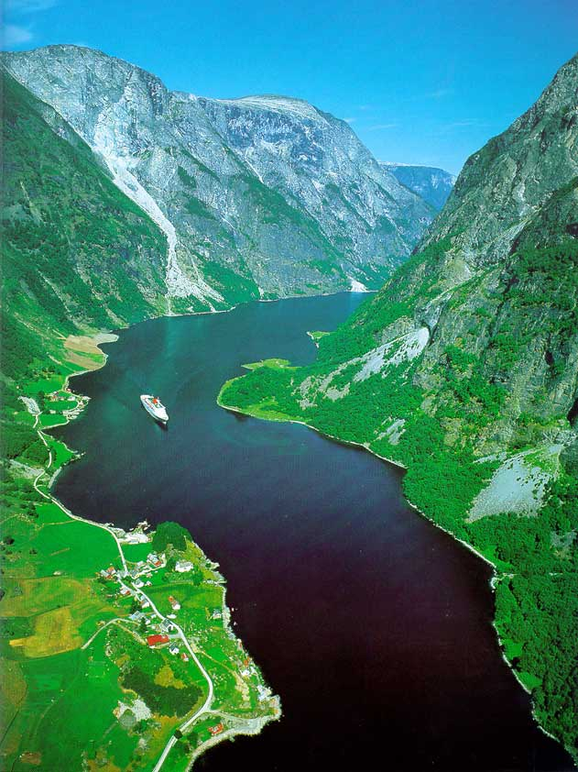
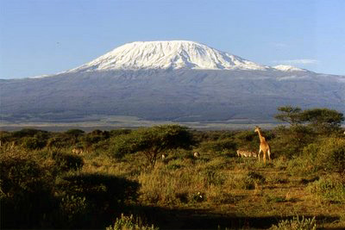
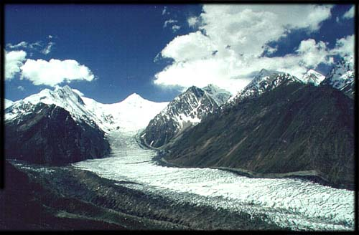
Ledovce
Největší zásobárna sladké vody - až 70 % sladké vody
  pevninské (Antarktida, Grónsko, Island)
  horské (sněžná čára)

Slide 11
Řeky
Řeky – vodní spojnice mezi pevninou a oceánem
Porovnávání řek
  délka toku (v km)
  průtok - mění se podle klimatických podmínek a tvaru reliéfu
  (m³/s – za 1 s proteče 1000 l)
Schéma říční sítě
Úmoří, bezodtoká oblast
jezero, nádrž
pramen
povodí
levý přítok
rozvodí
směr toku
pravý přítok
vodní tok
meandr
říční delta
mokřady
ústí
moře, jezero

Slide 12
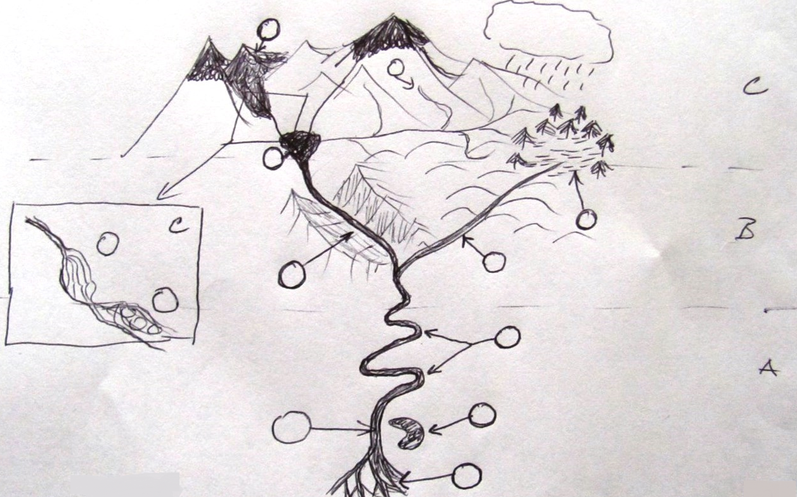
A – část toku
B – část toku
C – část toku
Doplňte části vodního toku vzniklé působením tekoucí vody: 1 – údolní niva, 2 – delta (ústí),
3 - říční meandry, 4 – slepé rameno, 5 – přítok, 6 – kaňon, 7 – jezero, 8 – ledovce, 9 – mokřady,
10 – pramen, 11 – vodopády, 12 – peřeje.

Slide 13
ŘEŠENÍ
8
10
7
9
11
5
6
12
3
4
A – dolní část toku
B – střední část toku
C – horní část toku
1
2
Doplňte části vodního toku vzniklé působením tekoucí vody: 1 – údolní niva, 2 – delta (ústí),
3 - říční meandry, 4 – slepé rameno, 5 – přítok, 6 – kaňon, 7 – jezero, 8 – ledovce, 9 – mokřady,
10 – pramen, 11 – vodopády, 12 – peřeje.

Slide 14
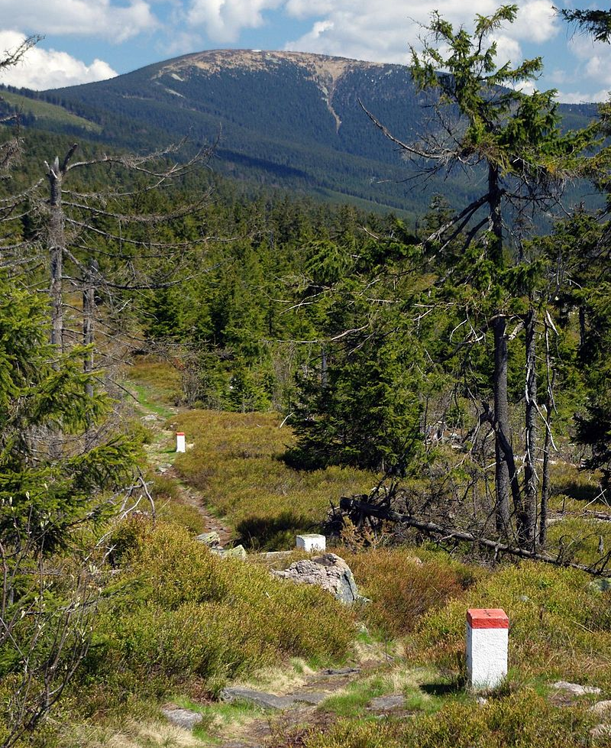
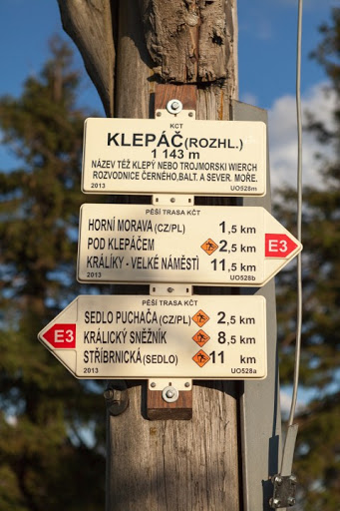
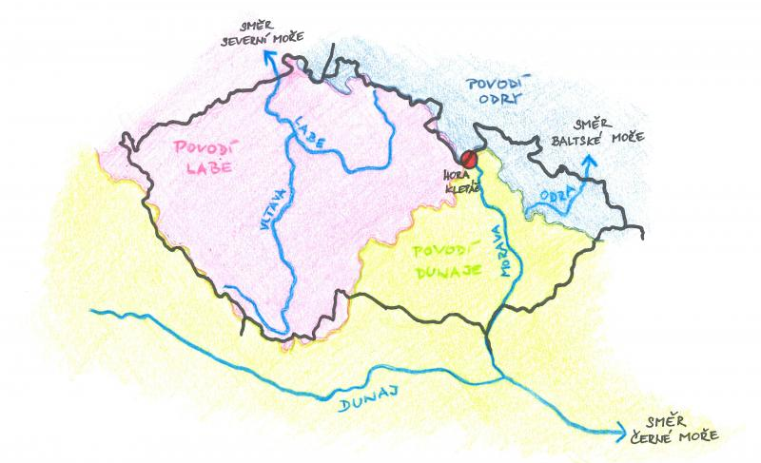
Hlavní toky ČR
ČR pomyslná střecha Evropy.
3 úmoří: Severní moře (Labe, Vltava), Černé moře (Dunaj, Morava), Baltské moře (Odra);
3 povodí: Labe, Dunaje /Moravy/ a Odry;
Nejvýznamnější řeky Labe, Vltava, Morava a Odra;
Hora Králický Sněžník (1423 m), z jehož svahů voda stéká do tří různých moří. Setkávají se tu úmoří Severního, Baltského
a Černého moře.

Slide 15
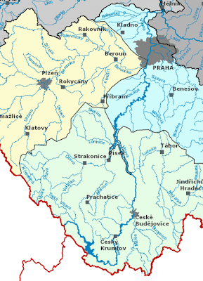
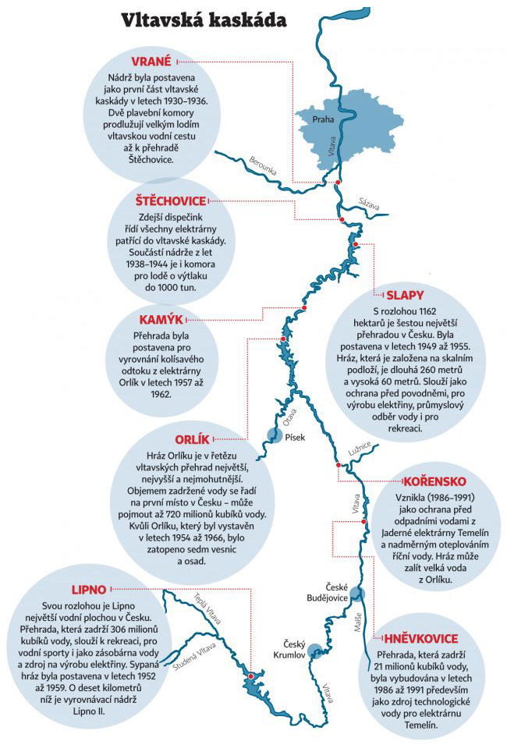
Vltava
Nejdelší řeka
na území Česka;
Pramení na Šumavě jako soutok Teplé a Studené Vltavy;
U Mělníka se vlévá
do Labe;
Soustava přehrad
tzv. Vltavská kaskáda
bránící povodním,
zlepšující splavnost,
ekologie, turistika
a výroba elektřiny.

Slide 16
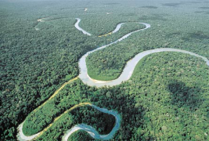
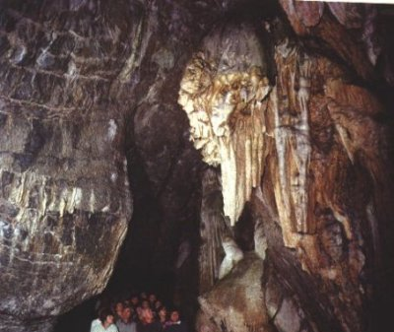
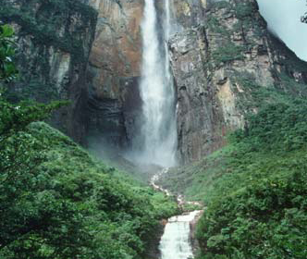
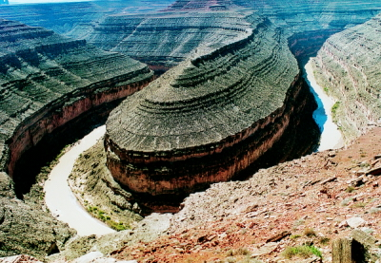
Působení tekoucí vody

Slide 17
Tvary vzniklé působením vody 1 Eroze a Sedimentace
Velikost vodní eroze závisí na množství vody, spádu vodního toku a odolnosti hornin. Tekoucí voda odnáší zvětraliny, rozrušuje horniny a vymílá koryto ve tvaru «V».
Činnost řek
Horní tok Střední tok Dolní tok
Transport částic,
sedimentace, boční
eroze, meandry
Sedimentace materiálu,
Meandry, nivy, delty
Silná hloubková
eroze, transport

Slide 18
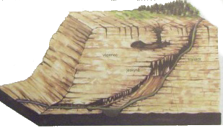
Tvary vzniklé působením vody 2
Zvláštní tvary - krasové (voda rozpouští vápník a opět jej ukládá) – krápníky /stalaktit, stalagmit/, jeskyně, propasti atd.
Propast vznikla propadnutím
stropu jeskyně.
Propadání je místo,
kde mizí povrchový
tok do podzemí.
závrt
Vyvěračka je místo,
kde dochází k výtoku
podzemního toku na povrch.
vápenec
stalaktit
jeskyně
stalagmit
podzemní krasový tok - ponor
podzemní jezero

Slide 19
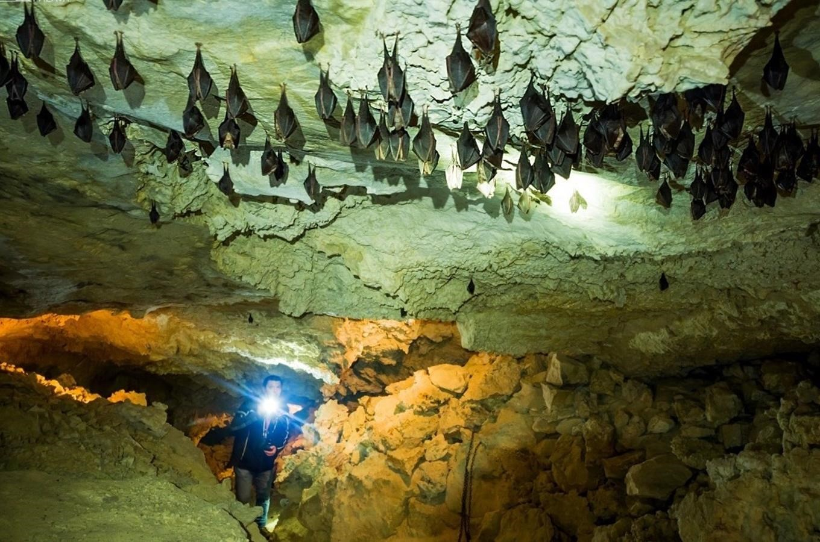
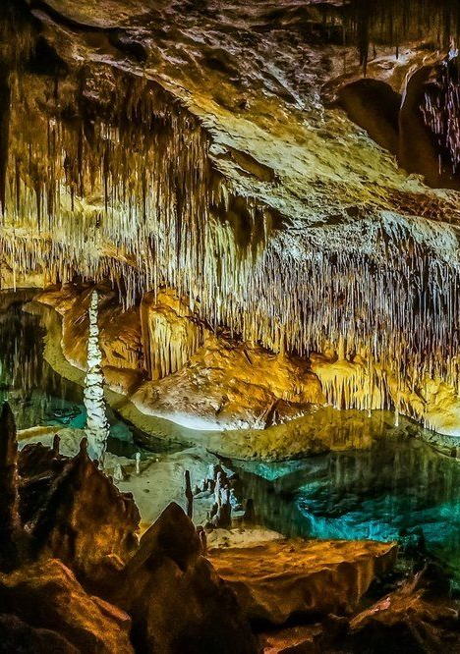
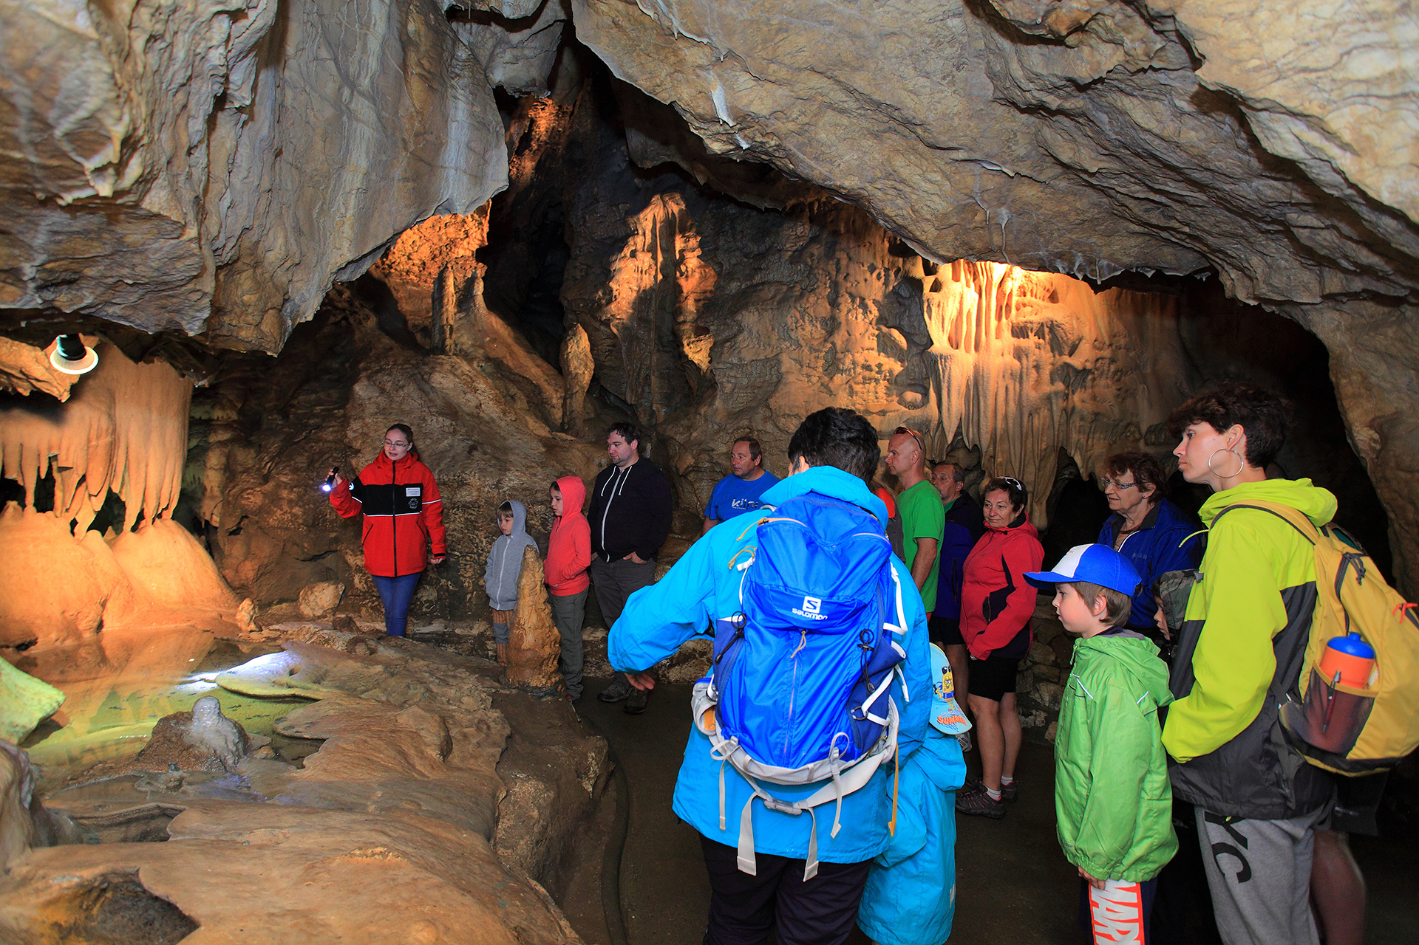
Jeskyně
podzemní dutina vytvořená přirozenou cestou.
Vzniká většinou vymíláním nebo vymýváním horniny, obvykle vápence, podzemními prameny.

Slide 20
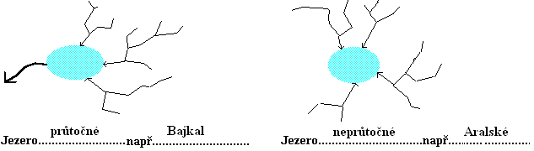
Jezera voda se zpomaleným oběhem vody
Voda se na pevnině zadržuje jako
Přírodní nádrže = jezera – hloubka x rozloha, složení vody.
Vznik jezer
  Vrásněním, zbytky moře (Kaspické, Aralské)
  Příkopové propadliny (Bajkal, východoafrická jezera)
  Ledovcové (Velká jezera)
  Jiné (sesuvy, ledovcovými splazy, v kráterech aj.)
b) Umělé nádrže = přehrady – různé funkce.

Slide 21
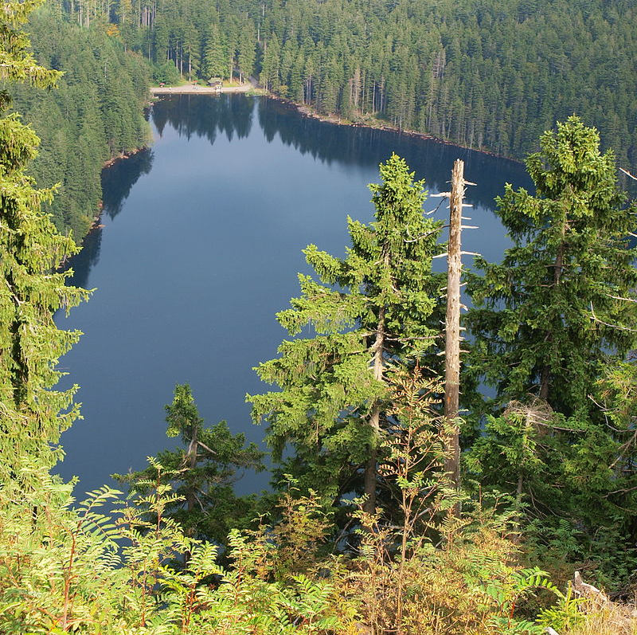
Jezera – přírodní vodní nádrže
Přirozených jezer je v Česku velmi málo a mají poměrně malou rozlohu;
Původu ledovcového, krasového nebo rašeliništního;
Většina významných jen na Šumavě (5);
Největší jezero - Černé jezero, ledovcového původu
(18,4 ha, Šumava viz foto).

Slide 22
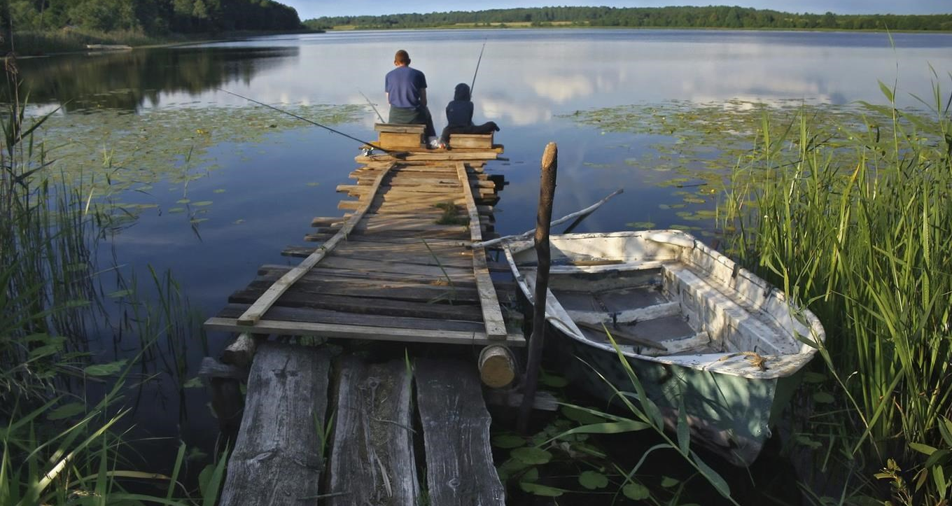
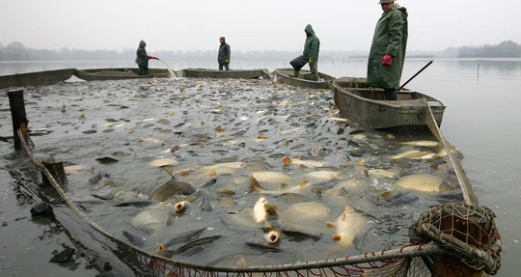
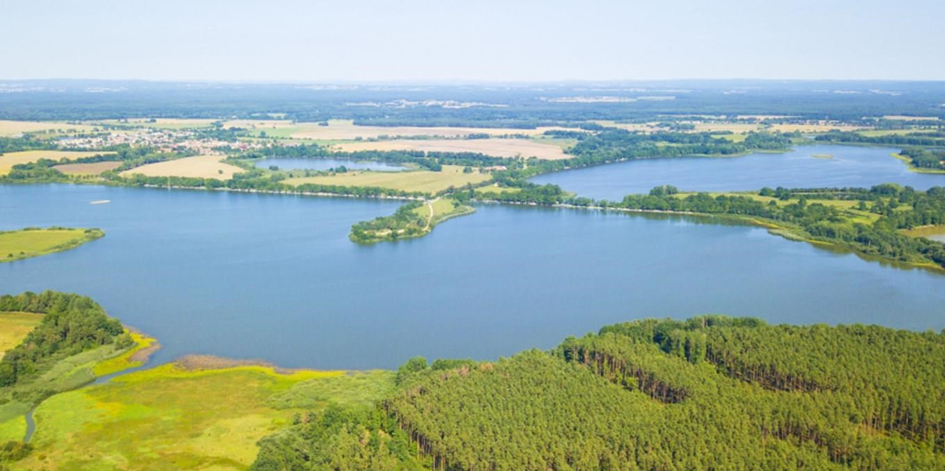
Rybníky umělé vodní nádrže
Slouží především k chovu ryb a vodní drůbeže, rekreace, regulace, ochrana přírody;
V Čechách rybníkářství již od 9. století kláštery, a pak zejména v Jižních Čechách (Jakub Krčín z Jelčan a Sedlčan);
Třeboňská a
Budějovická pánev;
Největší rybník
Rožmberk.

Slide 23
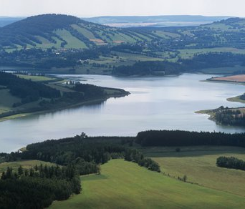
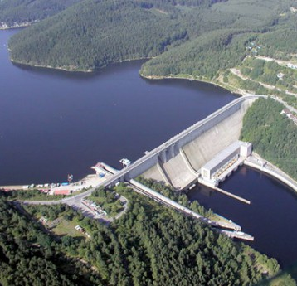
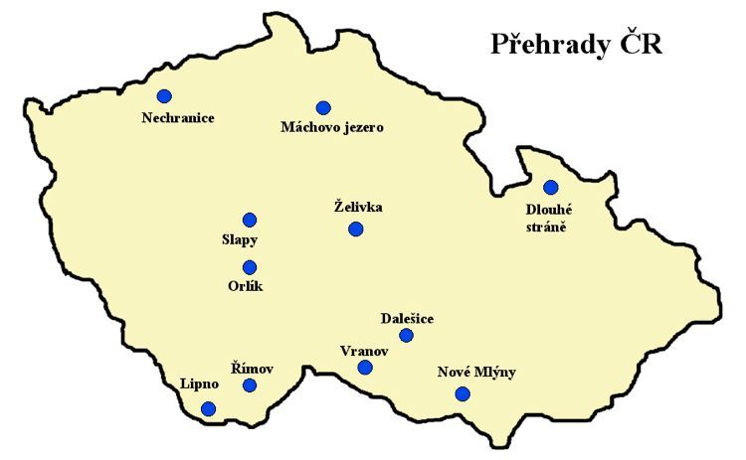
Přehrady
Velká vodní díla asi 6x více vody nežli v rybníce;
Proti záplavám;
Zadržení vody – závlaha;
Elektřina;
Ekologie;
Rekreace;
Zdroj pitné vody;
Největší Lipno;
Nejhlubší Orlík.

Slide 24
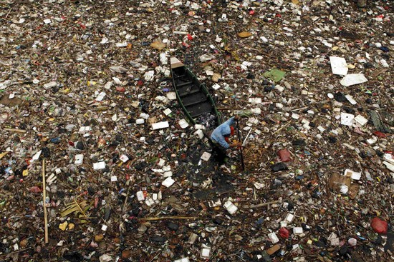
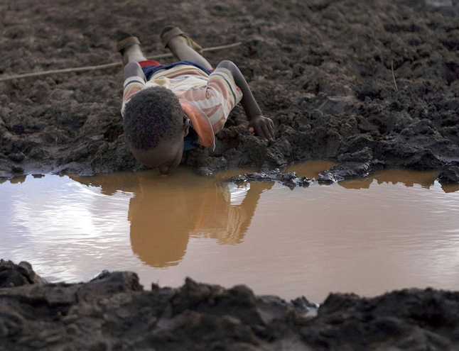
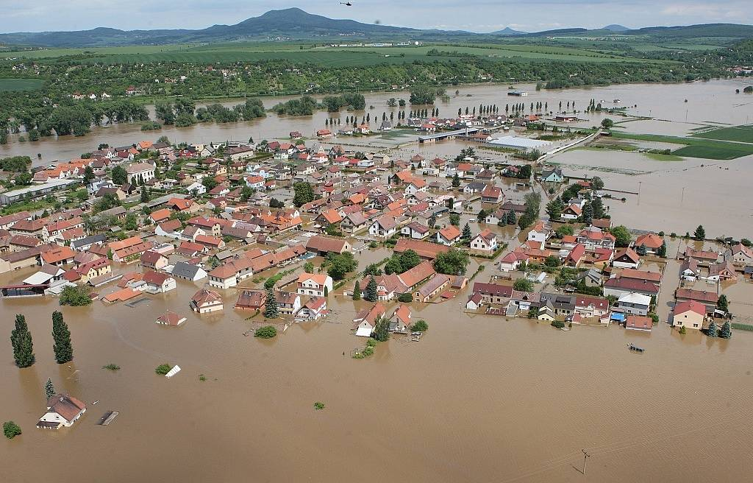
Problémy s povrchovou vodou
Znečištění jezera v Indonésii
Znečištění;
Nedostatek vody;
Vysychání toků;
Záplavy (povodně).
Povodně postihují i naše území
Nedostatek vody je globálním problémem

Slide 25
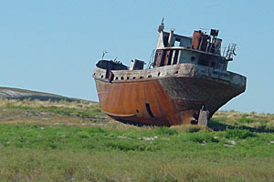
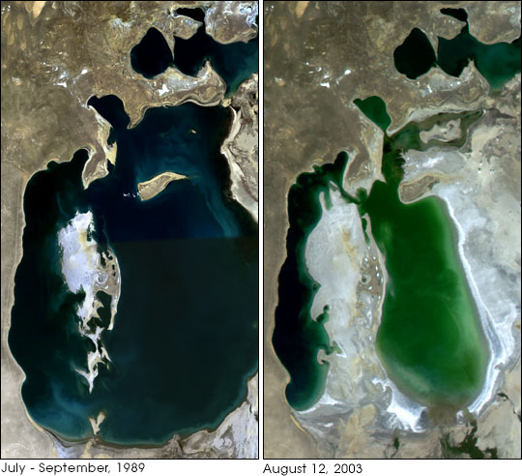
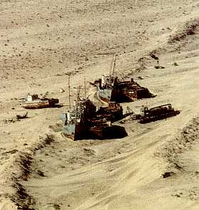
Vysychání Aralského jezera
Video – planeta písku

Slide 26
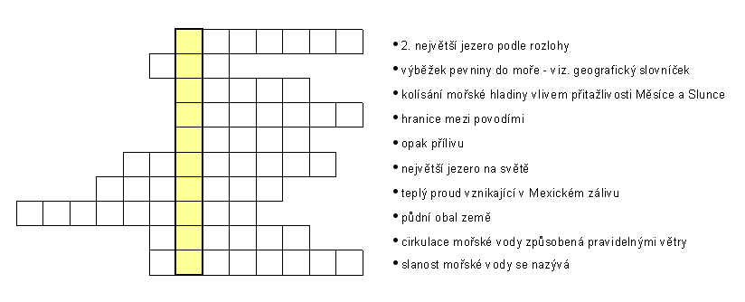
Opakování

Slide 27
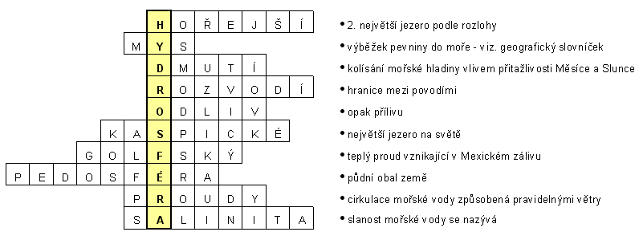
Řešení

Slide 28
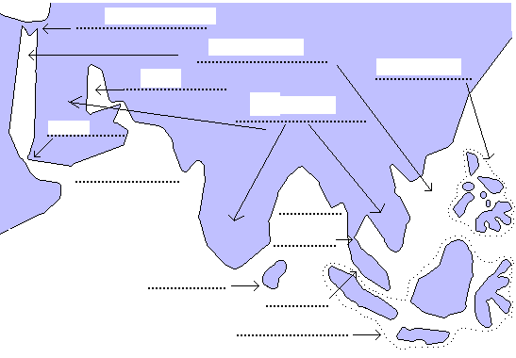
Doplňte části moří a oceánů
Ostrov, souostroví, záliv, moře okrajové, moře vnitřní, oceán, šíje, průplav, průliv, poloostrov.

Slide 29
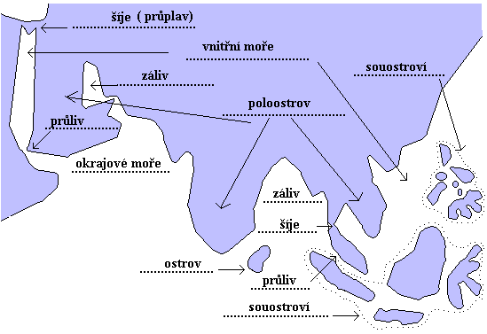
Části moří a oceánů - řešení
Jde o zjednodušený nákres Asie. Pokuste se vyhledat v mapě Asie geografické
názvy jednotlivých částí.

Slide 30
Vlastnosti mořské vody
Doplň chybějící pojmy
Mořská voda je ………(především NaCl – chlorid sodný). V teplém tropickém pásu jsou moře teplá po celý rok (….°C), nejteplejší je ………….moře, směrem k pólům teplota oceánů klesá. Ve studeném podnebném pásmu moře……..při ….. °C. Průměrná slanost oceánů je 35%O, to znamená: v 1 litru vody je…..g soli. Nejslanější je ………….moře (což je ale vlastně jezero).

Slide 31
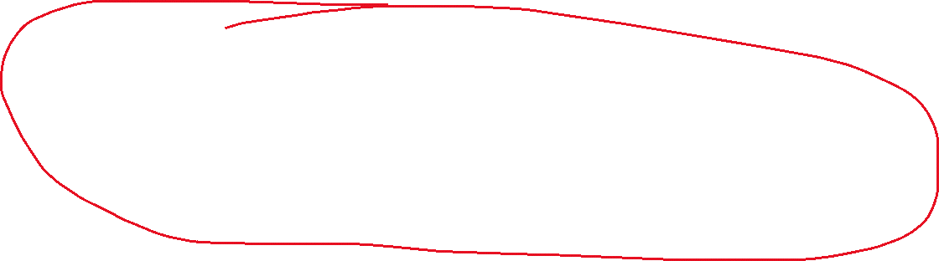
Vlastnosti mořské vody
Řešení
Mořská voda je slaná (především NaCl – chlorid sodný). V teplém tropickém pásu jsou moře teplá po celý rok (nad 25°C), nejteplejší je Rudé moře, směrem k pólům teplota oceánů klesá. Ve studeném podnebném pásmu moře zamrzá při -1,9 °C. Průměrná slanost oceánů je 35%O, to znamená: v 1 litru vody je 35 g soli. Nejslanější je Mrtvé moře (což je vlastně jezero).
Zápis … mořská voda
Obsahuje rozpuštěné soli = salinita (průměrná salinita je 35%0).
Od rovníku k pólům se teplota vody snižuje.
Slanost vody je vyšší kde je teplo (odpařování).

Slide 32
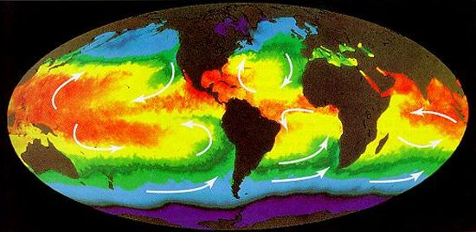

Mořské/oceánské proudy

Slide 33
Pohyby mořské vody
Doplň chybějící pojmy
……………. - způsobuje vítr vanoucí přes vodní plochy, vlny naráží na pobřeží, vzniká ………..
…………….... - způsobuje podmořská zemětřesení a sopky, rychlost vln 100 km/h, výška 30-40 m.
……………….. - způsobuje přitažlivost ………a……….,
střídají se po 6 hodinách.
…………….….. - příčinou je pravidelné proudění vzduchu, rozdílná teplota a slanost oceánu. Dělíme je na …………….. (např.……………..…..)
a ………….….. (např…………….….) proudy.

Slide 34

Pohyby mořské vody
Řešení a zápis
VLNĚNÍ - způsobuje vítr vanoucí přes vodní plochy, vlny naráží na pobřeží, vzniká příboj.
TSUNAMI - Způsobuje podmořská zemětřesení a sopky, rychlost vln 100 km/h, výška 30-40 m.
DMUTÍ MOŘE - způsobuje přitažlivost Měsíce a Slunce, střídají se po 6 hodinách.
MOŘSKÉ PROUDY - příčinou je pravidelné proudění vzduchu, rozdílná teplota a slanost oceánu. Dělíme je na teplé (např. Golfský) a studené (např. Labradorský) proudy.

Slide 35

Podzemní voda je voda pod zemským povrchem;
Mezi částicemi půdy
a v místech, kde je narušena kontinuita hornin;
Výzkumem podzemní vody se zabývá hydrogeologie;
20 % dostupných světových zásob sladké vody;
Využívá se často jako zdroj pitné i užitkové vody.

